Slide 1
Aula #5
Introdução a cloud & ferramentas do dia-a-dia

Slide 2
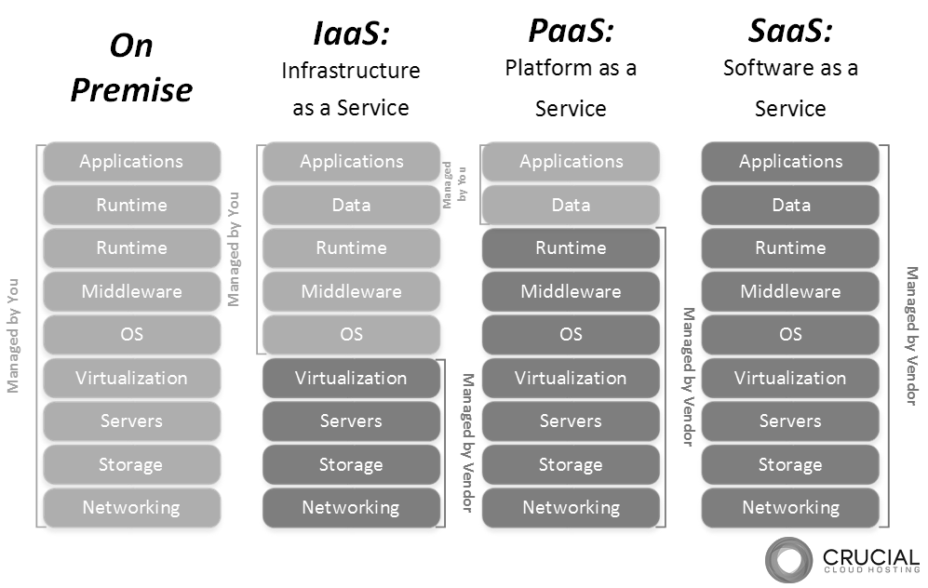
Introdução a cloud

Slide 3
Provedores de destaque

Slide 4
Por que usarmos cloud?

Slide 5
Por que usarmos cloud?
Armazenamento

Slide 6
Por que usarmos cloud?
Armazenamento
Processamento

Slide 7
Por que usarmos cloud?
Armazenamento
Processamento
Serviços provisionados

Slide 8
Armazenamento
Object storage
Baixo custo
Alto volume

Slide 9
Armazenamento
Bancos de dados
Custo maior
Volume menor
Diferentes casos de uso

Slide 10
Armazenamento
Bancos de dados

Slide 11
Armazenamento
Bancos de dados

Slide 12
Armazenamento
Bancos de dados

Slide 13
Armazenamento
Bancos de dados

Slide 14
Armazenamento
Bancos de dados

Slide 15
Armazenamento
Bancos de dados

Slide 16
Armazenamento
Bancos de dados
https://towardsdatascience.com/graph-databases-whats-the-big-deal-ec310b1bc0ed

Slide 17
processamento
Dica: Você vai precisar!
RAM e CPU
8GB até 384GB
2 CPUs até 96
Company | 2018 Revenue | 2018 Market Share (%) | 2017 Revenue | 2017 Market Share (%) | 2018-2017 Growth (%)
Amazon | 15,495 | 47.8 | 12,221 | 49.4 | 26.8
Microsoft | 5,038 | 15.5 | 3,130 | 12.7 | 60.9
Alibaba | 2,499 | 7.7 | 1,298 | 5.3 | 92.6
Google | 1,314 | 4.0 | 820 | 3.3 | 60.2
IBM | 577 | 1.8 | 463 | 1.9 | 24.7
Others | 7,519 | 23.2 | 6,768 | 27.4 | 11.1
Total | 32,441 | 100.0 | 24,699 | 100.0 | 31.3
Source: Gartner (July 2019)

Slide 18
processamento
Mas isso não é tudo! Precisamos de padronização

Slide 19
Serviços provisionados
Quick wins
Modelos pré-treinados
Mas é preciso bastante atenção
https://www.altexsoft.com/blog/datascience/comparing-machine-learning-as-a-service-amazon-microsoft-azure-google-cloud-ai-ibm-watson/

Slide 20
Automated and semi automated ml services

Slide 21
Platforms for custom modeling

Slide 22
Speech and text processing apis

Slide 23
Speech and text processing apis

Slide 24
Speech and text processing apis

Slide 25
Speech and text processing apis

Slide 26
Image analysis apis

Slide 27
Image analysis apis

Slide 28
Image analysis apis

Slide 29
Video analysis apis

Slide 30
Video analysis apis

Slide 31
Video analysis apis

Slide 32
Video analysis apis

Slide 33
Indo além
https://cloud.ibm.com/developer/watson/documentation
https://azure.microsoft.com/en-us/services/cognitive-services/
https://cloud.google.com/products/ai/
https://aws.amazon.com/machine-learning/

Slide 34
Indo além
Em breve falaremos de bibliotecas que são super utéis para ir além
Tensorflow
Keras
Caffe
Pytorch

Slide 35
Slack
Ferramenta de colaboração
Workspace
Canais
Conversas privadas

Slide 36
git
O que é versionamento de código?

Slide 37
git
O que é versionamento de código?
Linha da vida
Trabalho atual
Mudança #1
Mudança #2
Mudança #3
Mudança #4

Slide 38
git
O que é versionamento de código?
Como voltar em um determinado momento da vida da minha solução?
Como desfazer uma mudança específica?
Como trabalhar uma correção e ao mesmo tempo fazer algo novo?
Como trabalhar em time?
Linha da vida
Trabalho atual
Mudança #1
Mudança #2
Mudança #3
Mudança #4

Slide 39
git
Comandos básicos
git add
git commit
git pull
git push
Boas práticas
Faça commits com frequência
Commit é uma unidade, faça eles semanticamente coerente
Para quem quiser ir mais a fundo
Branching é vida, mas requer maturidade e padronização

Slide 40
git
Vamos praticar

Slide 41
wrapping up
IDE – Ambiente de desenvolvimento integrado
Produtividade
Mas tem uma curva de aprendizado
Não é obrigatório, mas daqui uns meses pode fazer uma boa diferença no tempo de construção
Recomendamos o VSCode
Flexível
Leve
Curva menor
Ah mas eu vi que PyCharm é mais foda! Sim, é mais completo. Mas tem um preço.

Slide 42
wrapping up
Vamos praticar um pouco

Slide 43
Pós aula
https://www.altexsoft.com/blog/datascience/comparing-machine-learning-as-a-service-amazon-microsoft-azure-google-cloud-ai-ibm-watson/
https://cloud.ibm.com/developer/watson/documentation
https://azure.microsoft.com/en-us/services/cognitive-services/
https://cloud.google.com/products/ai/
https://aws.amazon.com/machine-learning/
https://towardsdatascience.com/graph-databases-whats-the-big-deal-ec310b1bc0ed
https://code.visualstudio.com/docs/python/jupyter-support
https://towardsdatascience.com/setting-up-your-own-data-science-workspace-with-visual-studio-code-and-anaconda-python-22237590b4ed
https://open.spotify.com/episode/6eOKBGgYZ6GKOrZbHZmvpB?si=EO4J0I8_SN-1RobHBb2fQw
https://git-scm.com/videos

